Slide 1


Aplicaciones de estructuras de datos
Nombres: Registro:
Babsia Santiago 20837
Benemerito Ignacio 21036
Peña Juan 21151

Slide 2

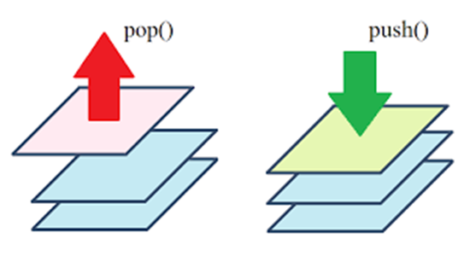
TDA: Pila
Evaluacion de expresiones con notacion polaca inversa

Slide 3

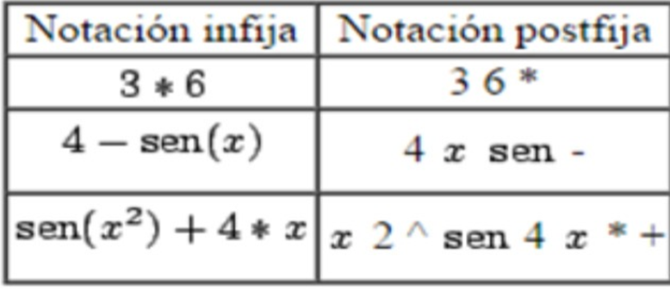


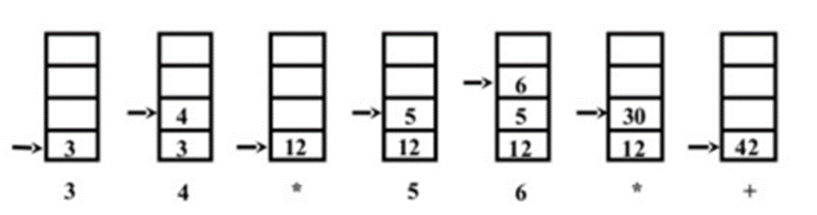
Notacion polaca: Aplicación
Notacion prefija
Usado en la logica, aritmetica, algebra y computacion
Coloca los operadores a la izquierda
Expresion convencional
Expresion en Notacion Polaca

Slide 4
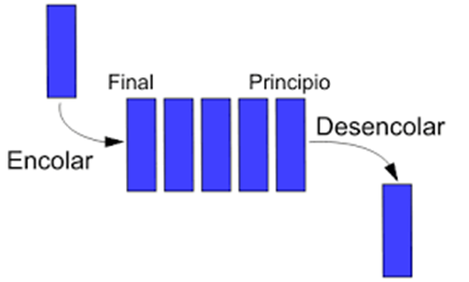


TDA:Cola
Cola de mensajes en Apps de mensajeria

Slide 5
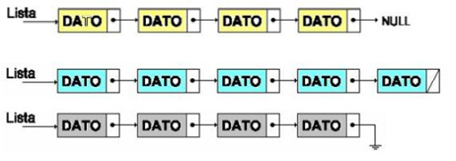

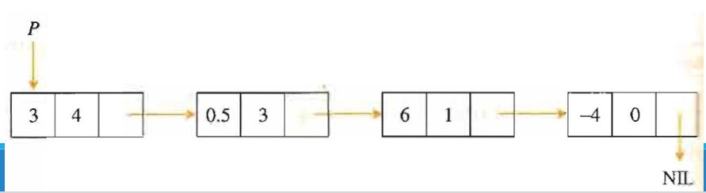
TDA: Lista
Representación de Polinomios

